Slide 1
Živimo i učimo zajedno
Čitluk

Slide 2


Slide 3
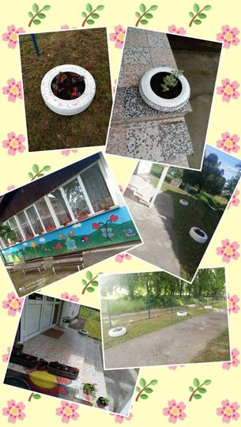
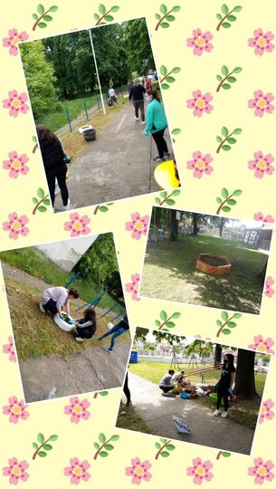

Slide 4
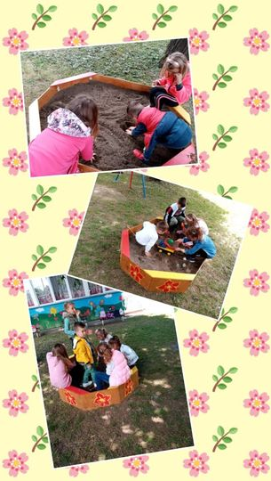

Slide 5
Nastaviće se…
Pozdrav iz Čitluka

